Slide 1
批判性思维
第五章：考察证据
张若愚
华中科技大学哲学学院

Slide 2
5.1. 考察证据和理由:
“好论证”/“完满论证”的第一个基本标准是前提为真，或至少可以接受。
证据/理由为真是论证的第一道安全检验门。
但是，我们生活在一个知识大爆炸的时代，互联网的时代，各种信息泥沙俱下，真假难辨。
没有真，会有真正理性、开放和创造的社会吗?
如何考察证据，达到真实的思考？
我们先考察几种证据出错的基本方式：

Slide 3
考察证据和理由:
中世纪哲学家 Roger Bacon 总结了错误的四大来源：
1）对权威的遵从， 2）习惯势力，
3）无知群众的偏见，4）我们性格中的骄傲自负。
近代哲学家 Francis Bacon 总结了真理的四种障碍：
A）洞穴偶像—柏拉图的洞穴，个人认知的局限性；
B）种族偶像—人人共有的错误，来自环境和种族传统；
C）市场偶像—来自市场传闻，人云亦云；
D）剧场偶像—我们崇拜的公认思想体系中的错误。
当代的情况要复杂得多！请看案例：

Slide 4

“这一次，出来忽悠的叫长江学者 ”
据央视焦点访谈4月1日报道，日前，多名消费者投诉，赐富牌化维纤胶囊夸大宣传。2010年1月，因其在多家媒体进行夸大宣传，宣称能治老肺病等疾病，严重欺骗和误导消费者，国家食药监局宣布收回其广告批准文号。
在化维纤胶囊的宣传中，有一点非常有吸引力：这种胶囊是由教育部长江学者、中国协和医科大学特聘教授胡卓伟历经十多年研发的。而且，胡为其做讲座促销。公司负责人告诉记者，胡卓伟教授做科普讲座并进行现场销售，这是他们经常使用并且效果很好的一种销售手段。
在胡卓伟教授的办公室里，记者看到了堆放着的化维纤胶囊包装箱。记者问胡卓伟：“你跟赐富公司之间是什么关系？”他回答说：“我是股东。”
消费者买产品一次花万元 ，一年需近2万元。胡卓伟讲座并现场销售一次可达百万元。代理商从厂家拿货245元一盒，卖给消费者价格是980元。显然，厂家的生产成本要远远低于245元这个批发价。
出错原因：利益。胡是利益相关方。

Slide 5
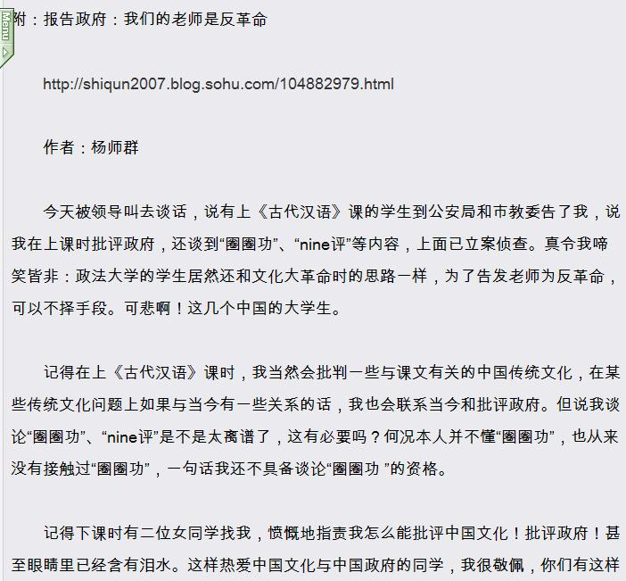
“报告政府，我们的老师是反革命”
想办法“清理门户”
将她们PASS掉!
难道学术观点问题要由警察来断吗？
因言获罪 !
人肉搜索这两个XX,让她们臭大街!!!
人肉搜搜这两红卫兵，让大家看看是什么东西竞有如此龌龊的灵魂!

Slide 6
真实是：
现在没有“反革命”罪
公安局：没有接到报案
校方：没有说有人报案或者立案
作者后来承认：“反革命”的说法是他自己的推断
作者后来承认：“那两个女生告发”也是他自己的推断
思考：
为什么教授写出这样不真实的报道？
什么时候我们应该接受一个报道的真实？
出错原因：想出名。杨是自我炒作，演艺圈更常见。

Slide 7
产生虚假的第一类原因：名利
这个世界上确实有人为了谋取名利有意作假。骗子们无一不自称“敢讲真话”。名利是做假的主要动力。
习惯、从众和舒适、肤浅的心理是我们相信谣言的根源。在拜金主义价值观的社会里，虚假自然流行。

Slide 8
中国青年报：为资本所御用的雷人精英
在中国房地产高峰论坛上，北京师范大学房地产研究中心主任、管理学院教授董藩说：“现在离婚率比以前高了很多，理论上离婚就需要两套房子住人。未婚同居的人现在大量增加，同居也是需要房子的。有的人有两三个家庭，也都需要房子！” 董教授因此得出结论，“现在中国出现了全民性错误认识，从高层领导到老百姓都认为房地产有泡沫，但这是错误的”。
董藩的观点遭到网民的嘲笑，他们多认为“这些可笑的说法，表明地产商和房产专家已经黔驴技穷”。房地产是否有泡沫，最重要的指标是看老百姓的收入和实际购买力。中国有13亿人口，房产需求总是大量存在的，如果仅看需求，那董教授干脆建议地产商加倍抬高房价去吧。(2009年04月03日)
除了网民的嘲笑，这位教授的分析还存在什么问题？

Slide 9
你相信吗?
上个月考斯先生令人信服地证明怀孕的妇女应该少喝咖啡。根据他六年来的研究，他发现有很强的证据支持咖啡因对胎儿有危险的结论。
出版人路金波昨日对记者表示：“韩寒入选”全球最具影响力人物“是实至名归的事情，他肯定应该进前100名。”路金波认为韩寒的出色体现在多方面，“他代表着这个国家的希望，代表着中国新一代的声音。这一批人视野更国际化，更大气，也更没有脑子，但他们是全新的一代，是会独立思考的一代，韩寒正是这批人中的佼佼者。”

Slide 10

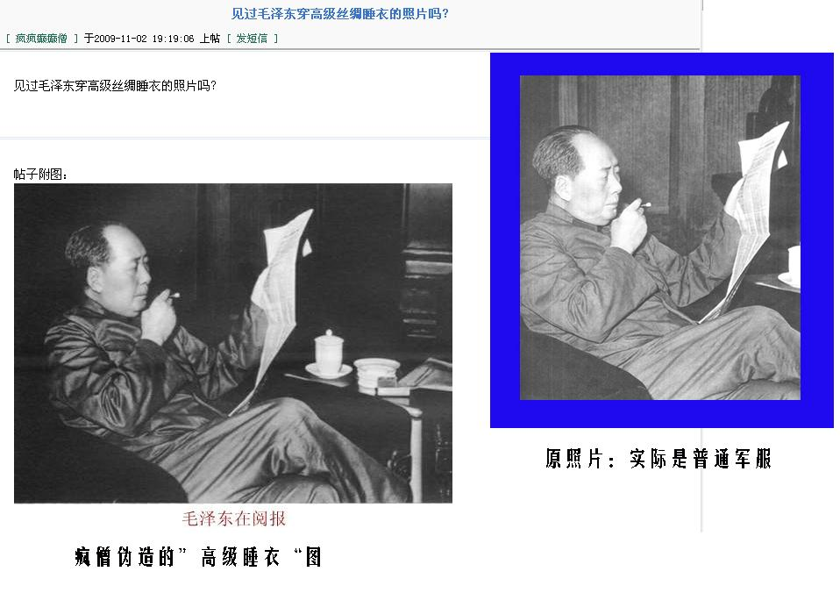
“毛泽东穿高级丝绸睡衣照片”
出错原因：意识形态，极右派对毛泽东的恶意攻击。

Slide 11
产生虚假的第二类原因：意识形态。
意识形态的种类：种族的、国家民族的、宗教的、阶级阶层的、党派的、地方的、等。
造谣一直是权力斗争的“合理” 形式。
党派之争等是做假的主要动力。

Slide 12
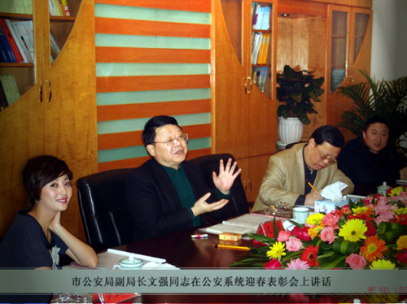
“殷桃被文强包养”
宋祖德再报：殷桃被文强包养并被送他人玩弄细节
2009/10/17 消息来源：德达侦探所
应广大网友之催促，祖德快马加鞭，日夜兼程，指挥德达侦探所日夜奋战！终于将文强包养演艺圈重庆籍女星殷桃的内幕全过程查得水落实出，现公布于众，以补不足，以飨读者！

Slide 13
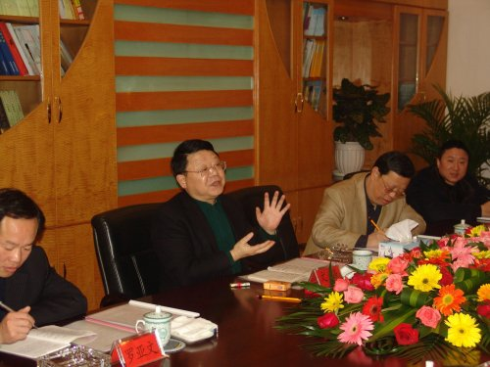
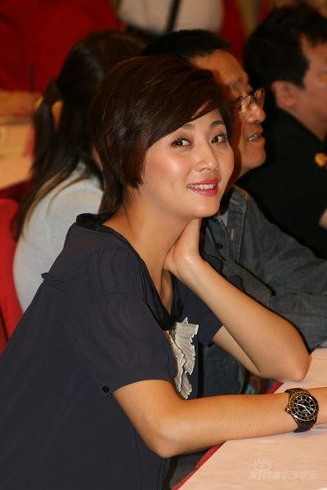
宋祖德提供的所谓“合影”实为PS合成
http://hunan.voc.com.cn/article/200910/200910201546212474.html
产生虚假的第三类原因：个人情感。

Slide 14
产生虚假的第三类原因：情感偏见。
造谣一直是网络撕逼的“常见” 形式。
偏见、情感等是做假的主要动力。
如果每天面对的信息没有基本的可信度，真正的法制和民主是不可能的。
以上虚假基本上都是有意的。
还有无意产生的虚假：

Slide 15
思考: 医疗证据－－治疗收费单是怎么产生的？
49岁的湖北籍外来民工吴喜英因胆管结石入住东莞市凤岗镇广济医院，经过28天的治疗未能痊愈而死亡，留给丈夫肖国海一张长达9页的45万元欠费单。住院费用表列出320多项收费项目，其中一月输液330公斤、输血14000多毫升,而且病人死后仍在计费。 http://gb.cri.cn/27824/2011/04/08/2165s3212619.htm
5岁女童误吞弯针被检查217项 包括梅毒风湿 “一个5岁小孩要检查梅毒、风湿，我没办法接受。”广州5岁女童龙颖的父亲龙青松感到困惑，“孩子5月9日凌晨入院，10日10时左右出院，前后30多个小时，竟然检查217个项目，收了3366元钱。
在番禺出生不到一周的一名婴儿，79小时内被做了189项检查，其中包括艾滋病、梅毒、类风湿、糖尿病等项目，花费近6000元。 http://msn.people.com.cn/GB/170491/12560280.html

Slide 16
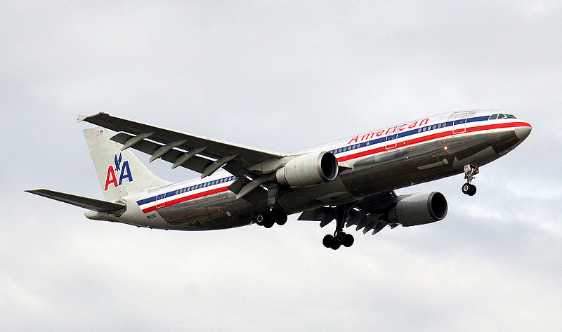
2001年11月12日美国航空公司的587号飞机在起飞后不久栽进了纽约的居民区，造成265人死亡。美国国家交通安全委员会调查的最后结论是,飞行员在应付乱流时
操作过度使垂直尾翼承受庞大的压力，最后使它整个脱落，导致飞机失去控制。委员会在调查中访问了394位当场的目击者，他们发现：
52%的人说他们看到飞机在空中时就起了火。22%的人说起火点是在油箱处，但多数人说是在别的地方，有的说是左边的发动机，有的说是右边的发动机，有的说是左翼，有的说是右翼，等等。近20%的人说看到飞机向左转，同样数量的人说看到飞机向右转；近60%的人说看到飞机上有部件掉下来，其中13%的人说是飞机的翅膀（其实是飞机垂直尾翼脱落）。

Slide 17
无意产生的虚假
产生虚假的第四类原因：认识的局限性
除了有意产生的虚假，更多的虚假是无意的。
主观的真也许不等于真。人类的感知是有局限性的。人眼观察和照相机的区别。绘画中的模特。
转瞬即逝的观察很不可靠。经验天生地是拼凑和臆测的过程。
事件的当事人的描述并不具有天然的正确性。
观察者的记忆其实是下意识的重新构造。

Slide 18
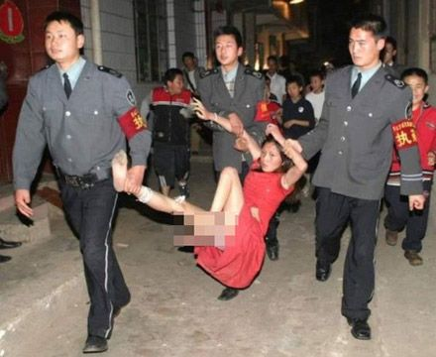
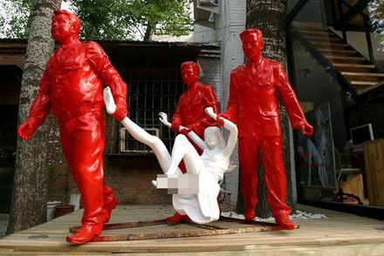
城管抓小姐？
一张以“城管抓小姐”为题的照片在网上流传已有6年。
新锐艺术家高氏兄弟以照片为原型制作的雕塑

Slide 19
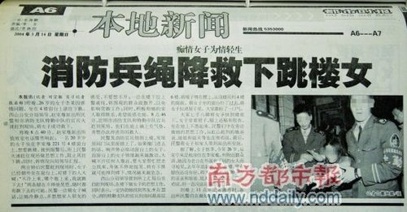
其实是联防队员救下一位自杀女孩 《都市时报》见报用的是另一张照片
时任昆明《都市时报》摄影记者的黄兴能对南都记者说，“我赶到的时候人已经被消防救了下来，然后就把人交给了联防队员，但她还在不停挣扎，这时候，照片中左边第一个联防只好抬起女子的右脚往前走，我恰好捕捉到了这个瞬间。”
自从2007年5月，黄兴能已经多次澄清此事，但至今照片依然以“城管抓小姐”为题在网上流传。
出错原因：思维定式。实在太像“城管抓小姐”

Slide 20
产生虚假的第五类原因：思维定式。
传统习惯和思维定式也是产生虚假的的主要机制。

Slide 21
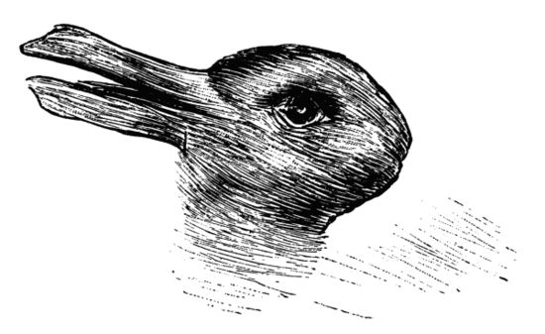
产生虚假的第六类原因：观察滲透理论。
没有独立于理论的观察。没有客观中立的“纯”观察。

Slide 22
观察渗透理论
采用一种审慎、审问眼光来看待经验和实践
实践是观念性的──包含理论、解释和判断。
理论和事实的关系，实际上是理论和理论的关系。
当科学理论面对实验证伪的时候…
1815年普劳特提出所有元素的原子量均为氢原子量的整数倍的假说。
对地动说的否定证据：从塔上落下的物体落在塔的脚下──根据亚里士多德的力学理论。
当人们说“观察实验证明(反驳)了这个理论” 时，你依然需要延迟判断、需要自己的判断。

Slide 23
产生虚假的第七类原因：传言的扭曲
虽然最初的事实是一匹马的诞生，最后传到你耳朵时是一头骆驼的死亡……
在大多数情况下,我们并不在现场，也不能亲自确认论证的前提、数据和理由的真实性。我只能们依靠他人的经验和报告。
这产生了双重复杂性，认知的偏颇和传输的偏颇，自然对真相会产生双重扭曲。
传播过程中扭曲的源泉：利益、偏见、意识形态、习惯和感情等因素。

Slide 24
什么样的信息来源会使你相信这样的报道：
湖北旱情50年罕见，21县市旱情严重。
留加女生死亡案嫌犯被拘之前曾向友人透露“我将要在狱中度过余生” 。
美国、日本等国的肿瘤医学专家在大声疾呼，预防和治疗肿瘤，必须从根本上改善人体的酸性体质，而最有效、最直接的办法就是直接补充“甲克素（医学名叫‘几丁聚糖’）”，也称“第六要素”。
掀起收视热潮的《超级女声》从评委到参赛者都屡遭批评。近日，作为中国广播电视协会播音主持委员会有关反庸俗化座谈会的嘉宾，央视名嘴崔永元畅谈了对电视节目庸俗化倾向的担忧和反感。崔永元认为，现在的电视业界，其节目绩效评价是“惟收视率论”，因此为了生存就频频出现一些怪招、损招以吸引观众眼球获得高“收视率”。

Slide 25
如何获得真理：需要集体的努力
“真”是一个难以得到的珍宝。任何个人的观察都被他的知识状态和结构、观察角度和过程、利益、兴趣、意图、偏向、反映和思考模式，以及表达方式所限制和“污染”。
个人的经验是重要的，但需要他人的检验和证实
在用证据证实观念之前，我们需要证实证据
证据的真实必须来自全面性，片面导致虚假
唯一的希望，是在不同偏见的对比中，发现没有看到的东西，分析、综合得出真实的立体图象。
抗日战争，国共谁的贡献大？阅读国、共、日、美。

Slide 26
证据、理由的资格鉴定
注意证据的可检验性,可接受性
在判断证据的质量时需要考虑什么呢？
某经济学家任顾问的古董店卖给顾客中国古代瓷器。有记者买下一个唐朝的瓷茶壶和一片明朝的瓦片,拿到著名的英国牛津鉴证所及美国的黎明考古实验室,采用先进的热释光技术测试，结果发现这两件所谓“文物”均不足100年。该经济学家坚持那些古董并非赝品,他说：“我的考古方法自成一家，前无古人”。
──你信谁，为什么？

Slide 27
客观的可检验性──再怎么强调这一点也不为过。
检验中的推理是可理解、 可证明的
科学观察的推理的每一个步骤及其原理都应是可证明的。
检验背后的实验理论是清楚、可靠的
检查实验后面的观念，标准，不管是证实还是证伪。
可接受性，可信性是具体的、 现时的
在很多情况下，我们不能肯定证据真，但根据现有经验、知识，而把它看作可信的、可以接受为论证的基础。
对检验保持批判性态度
相应地，对证据的真实性和检验，保持开放的态度。

Slide 28
间接证据的来源和资格
大多数情况下,对证据的检验, 就是分析和评价他人的观察、实验和实践报告,就是考察论据的来源的品质问题。
1) 引用来源的准确无误: 可以核查和证实。
2) 信息来源的可靠性: 过去在这个题材上表现如何？
3) 来源对信息的了解程度和资格
首先是信息提供者对情况的了解程度。
引用专家，只是因为他们可能了解更多更全。
注意：专家不一定是了解者，你要鉴别他们。
“周老虎”也曾经是经过动物专家鉴定成立的。

Slide 29
间接证据来源的公正性和旁证
1) 公正性是最关键的，也是信息准确性出毛病的最主要因素
没有公正，信息来源的其他资格，比如事件亲身经历、第一手报道、专家权威等，只起迷惑作用。
2) 寻求多方面独立来源提供、检验证据
这也是发现证据来源的偏向的最好办法。
问题，当没有独立来源证实的情况下怎么办？

Slide 30
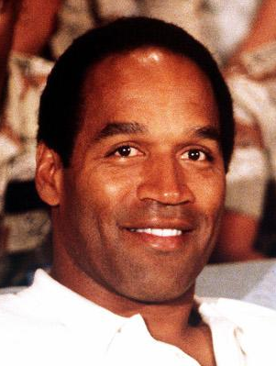
5.2.4 当没有旁证的时候…
黑人明星辛普森（O.J.Simpson）是美国著名的美式足球明星, 1994年,他被控谋杀了他的白人前妻及男友。案子,检方说“铁证如山”。警察在现场找到血迹中,经DNA检验判别是辛普森的,而辛普森本人手上有伤口。辛普森的车门等处有他的血痕,在辛普森的住房旁发现了带有其前妻血的黑手
套。证据似乎表明,辛普森戴着黑手套,用刀割断了前妻喉咙并杀死了在场的前妻男友,在博斗中,他的手也受了伤,血擦在他逃走时开的车门上, 在慌乱中他将带血的黑手套丢失在房外。加上他有殴打前妻的历史,有可能因为看到前妻又有男友产生忌妒的谋杀意图,对多数人来说,他是杀人犯。
然而,由包括９个黑人在内的12人陪审团最后裁决：辛普森无罪。

Slide 31
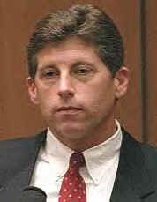
信誉─诚实、公正─决定证据的可接受性
案件的关键证据，带血的黑手套，是警探弗曼(M. Fuhrman) 发现的 。辛普森的律师指控弗曼栽赃,开始听起来如编侦探故事。弗曼先生在法庭上坚定地说他在近十年内从未用过“黑鬼”这个词。然而这些律师弄到他和一位剧本作家的访谈录音,在那里这个词被他叫喊了四十二次
。不仅如此，不只一个人作证说弗曼先生不喜欢不同种族之间的通婚，对娶白种女人的有色男子尤为耿耿于怀，还表示在必要时他会发明证据不让他们逃脱惩罚。
由于没有其他证人，他没有办法证明自己，人们根据他的品质而否定他的话的可靠性。 一旦能证明这人曾是一个有意的撒谎者, 他不公正，那么对这证据真实性的合理怀疑便成立了。

Slide 32
崔永元：我们的电视台是全世界最脏的 2011/5/9 消息来源：人物周刊
南方人物周刊：崔永元：我要拍案而起
2005年09月16日 南方人物周刊
现在中国的知识分子，能做到洁身自好就相当不错了。哪一次商业炒作，哪一次对消费者、读者、公众的欺骗，后头没有学者、科学家、甚至院士帮忙？哪一次没有？这是中国文化的悲哀。 如果我们的电视台都是公共电视台的话，那我们的电视台就是全世界最脏的公共电视台；如果我们的电视台都是商业电视台的话，那我们的电视台就是全世界最差的商业电视台，又不好看，又挣不着钱。 http://ent.sina.com.cn/s/2005-09-16/ba842801.shtml

Slide 33
你怎么看?
人民网北京3月23日电 (记者赵艳红）药家鑫故意杀人案今日上午9点30分在西安市中级人民法院三楼法庭开庭审理。据西安新闻网现场直播，庭审现场辩护人律师向法庭提交3份证据，包括报纸对药家鑫主动递交悔过书的报道，上学期间的13份奖励，被告人校友、同学、邻居的4份请愿书，请求法庭给被告人一个改过自新的机会。
证据提交后，民事原告人张妙的丈夫当庭说：我不看那个，那都是垃圾！
张妙的丈夫非理性吗？
如果你是药家鑫的铁哥们，你怎么办？

Slide 34
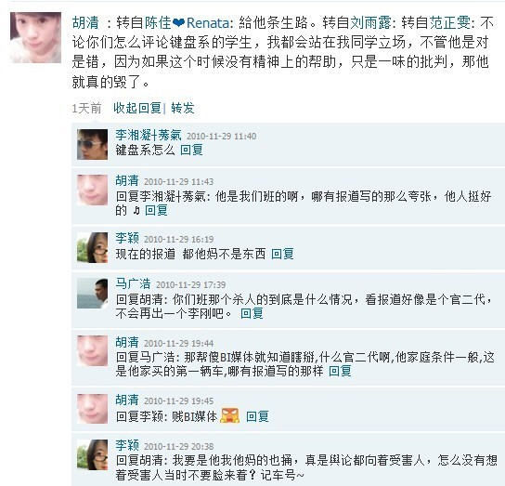
“我要是他（药家鑫），我也捅……怎么没想着受害人当时不要脸来着？记车号。”
什么浓于血？
“不论你们怎么评论键盘系的学生， 我都会站在我同学立场，不管他是对是错”

Slide 35
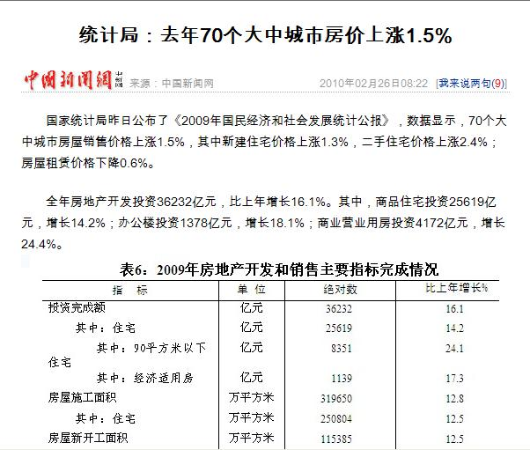

Slide 36
房价上涨1.5％，谁信 2010年03月02日 中国青年报
网友: “ 明显的是小数点放错位置了！”
严重背离了人们的实际感受。
如果属实民众简直应该奔走相告，因为这一数据创了近年来房价上涨水平的新低 ，国人自此不应担心房价上涨过快，甚至应防止房价下跌。
同样来自国家统计局的数据表明，2009年全国商品房——其中商品住宅销售面积增长43.9％，商品房销售额也增长75.5％，高达43995亿元。以此计算，就知道2009年房价的涨幅远远高于1.5％。
作为支柱性产业,1.5％的房价涨幅如何支撑8.7％的GDP增速？
专家表示，1.5％的数据是“被和谐”的结果，手法不外乎以下几点：一是“郊县房屋城市化”，用不可比的“平均算法”大大拉低城市房价涨幅；二是用“新建住宅销售价格变化”，取代“居民住房实际价格涨幅”；三是把“非市场”的“特权房”和“特殊房”掺和到市场房价中；四是让房地产利益链的最大得益者开发商担当起决定房价数据的“主角”。

